Slide 1
15-2. 선형 회귀분석
회귀분석 개요
단순회귀분석
다중회귀분석
효과적인 변수 선택법
기계학습
더미변수

Slide 2
1. 회귀분석 개요
회귀분석(Regression Analysis)
특정 변수(독립변수)가 다른 변수(종속변수)에 어떠한 영향을 미치는가 (인과관계 분석)
예) 가격은 제품 만족도에 영향을 미치는가?
한 변수의 값으로 다른 변수의 값 예언
[참고] 인과관계(因果關係) : 변수A가 변수B의 값이 변하는 원인이 되는 관계(변수A : 독립변수, 변수B : 종속변수)
상관관계분석 : 변수 간의 관련성 분석
회귀분석 : 변수 간의 인과관계 분석

Slide 3
1. 회귀분석 개요
상관관계 vs 인과관계
상관관계가 높다고 반드시 인과관계가 있다고 볼 수 없음
상관관계 : 붉은포도주 → 심장병 발병률
포도주는 심장병에 효과가 있지만, 포도주 양을 늘리거나, 줄일 때 심장병 발병률이 줄어들거나, 높아지는 것은 아니다.
인과관계 : 스트레스 ↔ 심장병 발병률
스트레스로 인한 긴장과 분노는 심장 박동수나 강도를 높이고, 심장의 산소 소비량을 증가, 관상동맥은 수축되어 혈액순환이 적절하지 못하여 심장에 영향을 미친다.

Slide 4
1. 회귀분석 개요
【회귀분석 중요사항】
‘통계분석의 꽃’ ➔ 가장 강력하고, 많이 이용
종속변수에 영향을 미치는 변수를 규명(선형관계 분석)
독립변수(x)와 종속변수(y)의 관련성 강도
독립변수의 변화에 따른 종속변수 변화 예측
회귀 방정식(y = ax + b) : y값 예측
독립변수와 종속변수 모두 등간척도 또는 비율척도 이용
독립변수를 집단변수로 사용 시 → 더미변수 변환

Slide 5
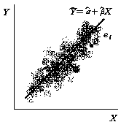

1. 회귀분석 개요
【회귀방정식】
회귀 방정식 : 회귀선 추정 1차 함수
y = ax + b(Y:종속변수, $a$:회귀계수, X:독립변수, b : 상수)
회귀계수(a) : 단위시간에 따라 변하는 양(기울기), 회귀선 추정에 이용
f(x) = ax + b
산점도와 회귀선

Slide 6
1. 회귀분석 개요
선형 회귀 방정식 예
Y= a*X + b (Y : 종속변수, a : 기울기, X : 독립변수, b : 절편)
8
7
6
5
4
3
2
1
8
7
6
5
4
3
2
1
b : 절편(x가 0일 때 y값)
f(x) = 2*X
f(x)= -2*X + 8
양(+) 의 관계
a : 기울기
음(-) 의 관계
1 2 3 4 5
1 2 3 4 5
회귀방정식에 의해서 x가 10일 때 y는 20 예측 -> 회귀분석은 수치 예측
Notes:
기울기 : X의 변화량에 대한 y의 변화량

Slide 7



1. 회귀분석 개요
최소제곱법(Least Squared Method)
오차제곱합(SSE)이 최소가 되는 기울기/절편 계산 방법(미분 이용)
산점도의 각 점과 직선 간의 오차가 최소가 되는 f(x) 찾는 방법
오차가 가장 최소가 되는 회귀선(정중앙 통과) 추정 방법
$$오차(Error)=y −y^{′}$$
8
7
6
5
4
3
2
1
f(x) = a*X + b
$$SSE=\sum_{i=1}^{n}{\left(y −y^{′}\right)2}$$
회귀선(Y’ 예측값)
(+)
(-)
오차
오차
$$\text{Sum} \text{of} \text{Squares} \text{E}\text{rror}$$
관측치(Y 정답)
1 2 3 4 5 6 7

Slide 8
1. 회귀분석 개요
【회귀분석의 기본 가정 충족】
선형성 : 독립변수와 종속변수가 선형적 이어야한다. 【회귀선 확인】
오차의 정규성 : 오차란 종속변수의 관측값과 예측값 간의 차이를 말하며, 오차의 기대값은 0이며, 정규분포를 이루어야한다. 【정규성 검정 확인】
오차의 독립성 : 오차들은 서로 독립적 이어야한다.【더빈-왓슨 값 확인 】
오차의 등분산성 : 오차들의 분산이 일정해야한다. 【표준잔차와 표준예측치 도표】
다중공선성 : 다중 회귀분석을 수행할 경우 3개 이상의 독립변수들 간의 강한 상관관계로 인한 문제가 발생되지 않아야 한다.【분산팽창요인(VIF) 확인】 ※ 회귀분석을 수행하기 위해서는 위와 같은 기본 가정이 충족되어야 분석이 가능하며, 이러한 기본 가정을 토대로 일반적인 회귀분석을 위한 절차는 다음과 같다.

Slide 9
2. 단순 회귀분석
단순 회귀분석
독립변수와 종속변수 각각 1개
독립변수가 종속변수에 미치는 인과관계 분석
【연구 가설】
단순 회귀분석을 수행하기 위한 연구 가설은 다음과 같다. 연구가설(H₁) : 음료수 제품의 당도와 가격수준을 결정하는 제품 적절성(독립변수)은 제품 만족도(종속변수)에 정(正)의 영향을 미친다. 귀무가설(H₀) : 음료수 제품의 당도와 가격수준을 결정하는 제품 적절성은 제품의 만족도에 영향을 미치지 않는다.
※ 논문에서는 연구가설을 제시하고, 귀무가설을 토대로 가설 채택 또는 기각 결정

Slide 10
2. 단순 회귀분석
【논문에서 단순 회귀분석 결과 제시 방법】
종속변수 | 독립변수 | 표준오차 (Std.Error) | 검정통계량( t) | 유의확률 (p)
제품만족도 | 상수 | 0.124 | 6.273 | 1.45e-09 ***
 | 제품적절성 | 0.038 | 19.340 | < 2e-16 ***
분석 통계량 | Multiple R-squared: 0.5881, Adjusted R-squared: 0.5865 F - statistic: 374 on 1 and 262 DF, p-value: < 2.2e-16
Signif. codes: 0 ‘***’ 0.001 ‘**’ 0.01 ‘*’ 0.05 ‘.’ 0.1 ‘ ’ 1
분산분석 : 회귀모델 적합성
(유의확률 0.05이상 부적합

Slide 11
2. 단순 회귀분석
【논문에서 단순 회귀분석 결과 제시 방법】
음료수 제품의 당도와 가격수준을 결정하는 제품 적절성은 제품 만족도에 정(正)의 영향을 미칠 것이라는 연구가설을 검정한 결과 검정통계량 t=19.340, p=0.05미만으로 통계적 유의수준 하에서 영향을 미치는 것으로 나타났기 때문에 연구가설을 채택한다.
회귀모형은 상관계수 R=.767로 두 변수 간에 다소 높은 상관관계를 나타내며, R²=.587로 제품 적절성 변수가 제품 만족도를 58.7% 설명하고 있다. 또한 회귀모형의 적합성은 F=374.020(p-value : < 2.2e-16)으로 회귀선이 모형에 적합하다고 볼 수 있다.

Slide 12
2. 단순 회귀분석
【단순 회귀분석 결과 정리 및 기술】
가설 설정 | 연구가설(H₁) : 음료수 제품의 적절성은 제품 만족도에 정(正)의 영향을 미친다.
 | 귀무가설(H₀) : 음료수 제품의 적절성은 제품 만족도에 영향을 미치지 않는다.
회귀식 모델 적합성 | 유의순준 | α = 0.05
 | 검정통계량 | F = 374.020
 | 유의확률 | P-value: < 2.2e-16
 | 결과해석 | 유의수준 0.05에서 귀무가설이 기각되었다. 따라서 회귀선이 모델에 적합하다고 볼 수 있다.
가설검정 | 유의수준 | α = 0.05
 | 검정통계량 | t = 19.340
 | 유의확률 | p = < 2.2e-16
 | 결과해석 | 유의수준 0.05에서 연구가설이 채택되었다. 따라서 제품 적절성이 높을 수록 제품 만족도가 높아지는 경향을 보이고 있다.

Slide 13
3. 다중 회귀분석
다중 회귀분석
여러 개 독립변수가 1개의 종속변수에 미치는 영향 분석
【연구 가설】
다중 회귀분석을 수행하기 위한 연구 가설은 다음과 같다. 연구가설1(H₁) : 음료수 제품의 적절성(독립변수1)은 제품 만족도(종속변수)에 정(正)의 영향을 미친다. 연구가설2(H₁) : 음료수 제품의 친밀도(독립변수2)는 제품 만족도(종속변수)에 정(正)의 영향을 미친다.

Slide 14
3. 다중 회귀분석
3) 다중공선성(Multicolinearity) 문제
- 독립변수 간의 강한 상관관계로 인해서 회귀분석의 결과를 신뢰할 수 없는 현상
- 생년월일과 나이를 독립변수로 갖는 경우
- 해결방안 : 강한 상관관계를 갖는 독립변수 제거
(1) 다중공선성 문제 확인
install.packages("car")
library(car)
fit <- lm(formula=Sepal.Length ~ Sepal.Width+Petal.Length+Petal.Width, data=train)
vif(fit)
sqrt(vif(fit))>2 # root(VIF)가 2 이상인 것은 다중공선성 문제 의심

Slide 15
3. 다중 회귀분석
(2) iris 변수 간의 상관계수 구하기(단,Species제외)
cor(iris[,-5])
(3) 학습데이터와 검정데이터 분류
x <- sample(1:nrow(iris), 0.7*nrow(iris)) # 전체 70% 추출
train <- iris[x, ]
test <- iris[-x, ]
(4) Petal.Width 변수를 제거한 후 회귀분석
result.lm <- lm(formula=Sepal.Length ~ Sepal.Width+Petal.Length, data=train)
result.lm <- lm(formula=Sepal.Length ~ Sepal.Width+Petal.Length, data=test)
result.lm
summary(result.lm)

Slide 16
3. 다중 회귀분석
【논문에서 다중 회귀분석 결과 제시 방법】
종속변수 | 독립변수 | 표준오차 (Std.Error) | 검정통계량( t) | 유의확률 (p)
제품만족도 | 상수 | 0.130 | 5.096 | 6.65e-07 ***
 | 제품적절성 | 0.044 | 15.684 | < 2e-16 ***
 | 제품친밀성 | 0.039 | 2.478 | 0.0138 *
분석 통계량 | Multiple R-squared: 0.5975, Adjusted R-squared: 0.5945 F-statistic: 193.8 on 2 and 261 DF, p-value: < 2.2e-16
Signif. codes: 0 ‘***’ 0.001 ‘**’ 0.01 ‘*’ 0.05 ‘.’ 0.1 ‘ ’ 1

Slide 17
3. 다중 회귀분석
【논문에서 다중 회귀분석 결과 제시 방법】
연구가설1(H1) : ‘음료수 제품의 적절성은 제품 만족도에 정(正)의 영향을 미친다.’와 연구가설2(H1) : ‘음료수 제품의 친밀도는 제품 만족도에 정(正)의 영향을 미친다.‘를 분석을 위해서 다중 회귀분석을 실시하였다. 분석 결과를 살펴보면 제품 적절성이 제품 만족도에 미치는 영향은 t=15.684, p < 2e-16으로 유의수준 하에서 연구가설1이 채택되었으며, 제품 친밀도가 제품 만족도에 미치는 영향은 t=2.478, p=0.0138로 유의수준하에서 연구가설2가 채택되었다.
회귀모형은 상관계수 R=. 0.702로 독립변수와 종속변수 간에 다소 높은 상관관계를 나타내며, R²=.594로 독립변수가 종속변수를 59.4% 설명하고 있다. 회귀모형의 적합성은 F=374.020(p-value : < 2.2e-16)으로 나타나서 모형이 적합하다고 볼 수 있다.

Slide 18
3. 다중 회귀분석
【다중 회귀분석 결과 정리 및 기술】
가설 설정 | 연구가설1(H₁) : 음료수 제품의 적절성은 제품 만족도에 정(正)의 영향을 미친다.
 | 연구가설2(H₁) : 음료수 제품의 친밀도는 제품 만족도에 정(正)의 영향을 미친다.
회귀식 모델 적합성 | 유의순준 | α = 0.05
 | 검정통계량 | F = 193.8
 | 유의확률 | P = < 2.2e-16
 | 결과해석 | 유의수준 0.05에서 귀무가설이 기각되었다. 따라서 회귀선이 모델에 적합하다고 볼 수 있다.
가설검정 | 유의수준 | α = 0.05
 | 검정통계량 | 제품적절성(t=15.684), 제품친밀도(t=2.478)
 | 유의확률 | 제품적절성(p < 2e-16), 제품친밀도(p=0.014)
 | 결과해석 | 유의수준 0.05에서 연구가설이 채택되었다. 따라서 제품 적절성과 제품 친밀도가 높을 수록 제품 만족도가 높아지는 경향을 보이고 있다.

Slide 19
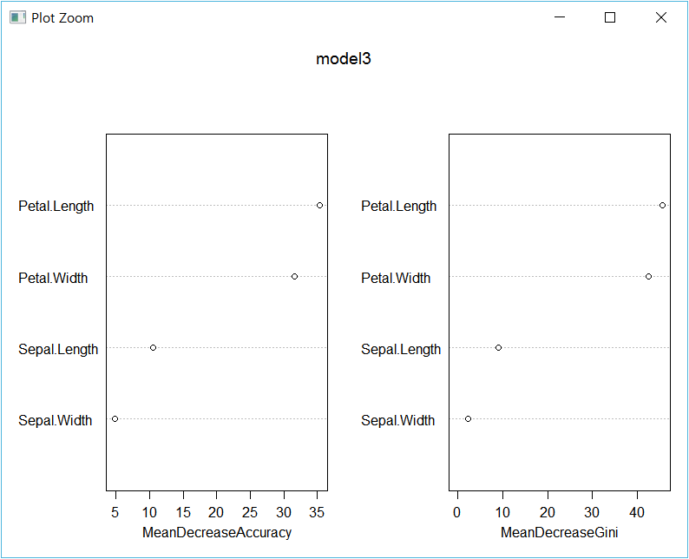
4. 효과적인 변수 선택법
1. 유효하지 않은 x 변수 제거
선형회귀분석에서 x변수의 유의성 검정 확인
2. 변수 선택법 이용
Stepwise : 전진선택법, 후진제거법, 단계선택법
3. 중요변수 제공 분류 알고리즘
Random Forest 모델 결과

Slide 20
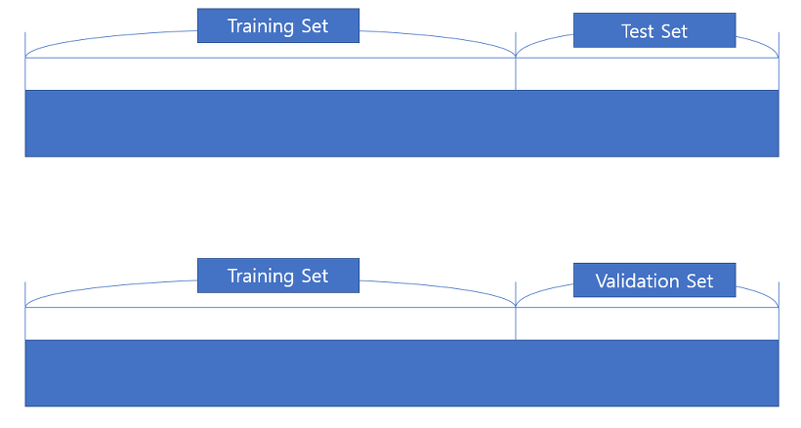
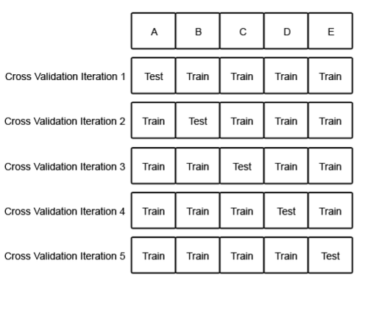
5. 기계학습
1. 홀드아웃 방식
7:3 또는 8:2 비율로 분류한 후 Training set으로 학습
Test set으로 model 평가
2. 교차검증
n개 균등 분할 후 Train과 Test set을 번갈아 가면서 model을 학습하고 평가하는 방식
Notes:
ACC : 분류정확도 개선에 기여하는 변수
GINI : 노드 불순도(불확실성) 개선에 기여하는 변수

Slide 21
6. 더미변수
- 범주형 변수를 독립변수로 사용하기 위해서 더미변수 생성
- 범주형 변수는 기울기 영향 없음(절편에만 영향을 미침)
- 범주형 변수의 범주가 n개인 경우 n-1개 파생변수 생성
ex) 혈액형 : A, B, O, AB
x1 x2 x3
A 1 0 0
B 0 1 0
O 0 0 1
AB 0 0 0 (기준)
Factor형변환 : dummy 생성
Notes:
ACC : 분류정확도 개선에 기여하는 변수
GINI : 노드 불순도(불확실성) 개선에 기여하는 변수

